Slide 1


Основи на програмирането
Откриване на курса
СофтУни
Преподавателски екип
Софтуерен университет
www.softuni.bg

Slide 2

Съдържание
Цели на курса
Учебна програма
Преподаватели
Изпити и оценяване
Учебни ресурси

Slide 3














SoftUni Diamond Partners

Slide 4

Основи на програмирането
Цели на курса и учебна програма

Slide 5

Цели на курса
Курсът "Основи на програмирането" дава:
Въведение в един от най-търсените програмни езици на пазара в България
Познания върху основни концепции от информационните технологии
Базово алгоритмично мислене
Първа крачка в едно ново и динамично начинание

Slide 6

Учебна програма
Първи стъпки в програмирането
Проверки
По-сложни проверки
for-цикъл
while-цикъл
Вложени цикли

Slide 7

Учебна програма (2)
Подготовка за приемен изпит
Пробен онлайн изпит
Онлайн теоретичен изпит
Онлайн практически приемен изпит

Slide 8
Разпределение на лекция
Дейност | Времетраене
Лекционна част | 60 минути
Почивка | 15 минути
Лекционна част | 50 минути
Почивка | 15 минути
Лекционна част | 40 минути

Slide 9

Преподаватели в курса

Slide 10
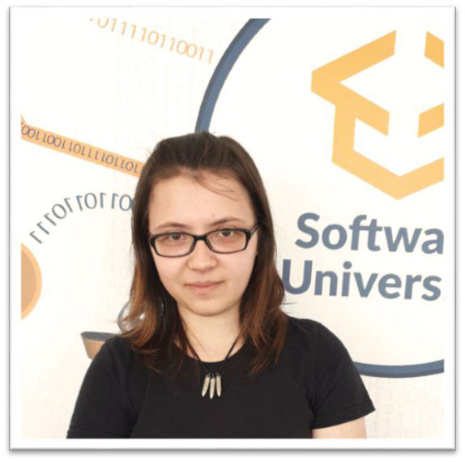
Преподаватели
Таня Станева
Ръководител на Python пътеката в СофтУни
Топ студент и преподавател в СофтУни
Python ентусиаст
Интереси в Machine Learning и AI

Slide 11
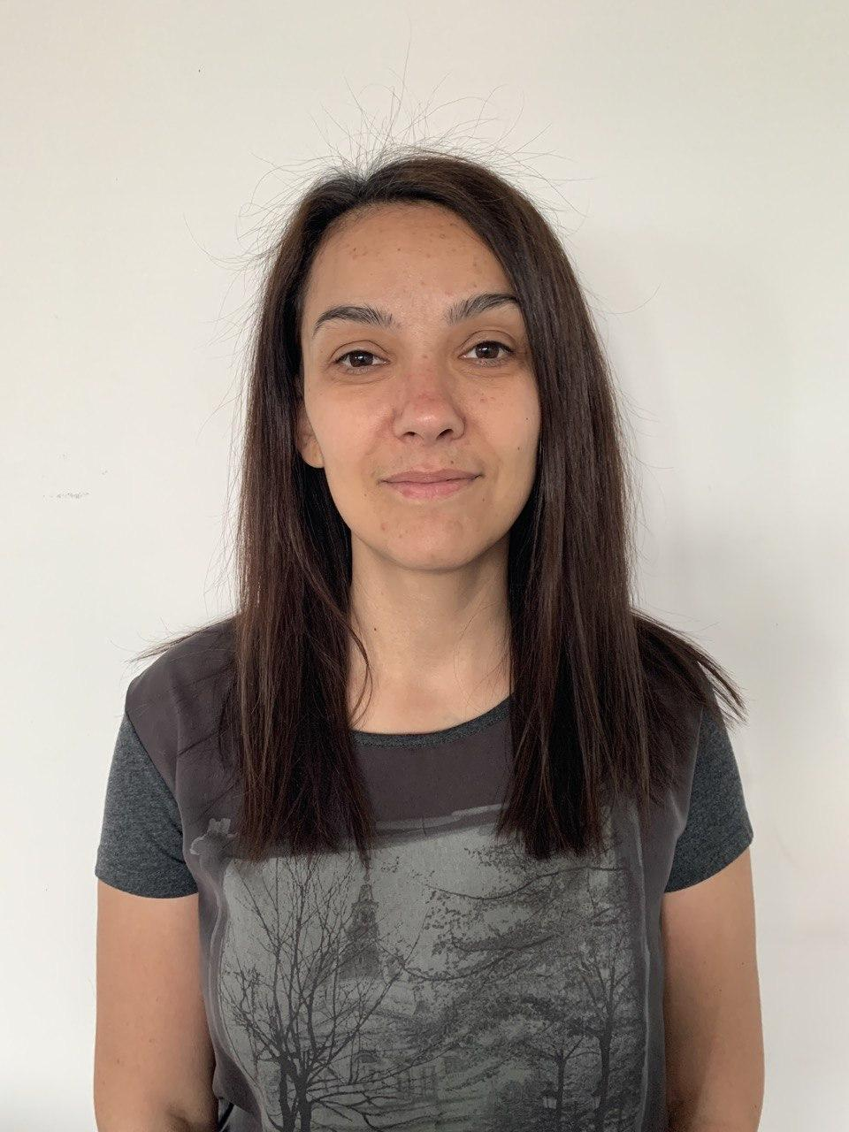
Преподаватели
Валентина Гочева
Топ студент в СофтУни Python пътеката
Статистик по образование
Интереси в Data Science

Slide 12

Основи на програмирането
Домашни, изпити и оценяване

Slide 13
Упражнения и домашни
Упражненията са много важни!
Трябва да програмирате всеки ден!
Във всяко учебно занятие има задачи
Решаваме част от тях по време на занятие
Решенията трябва да бъдат предадени в Judge системата: judge.softuni.bg

Slide 14

Система за онлайн оценяване
Всички изпити и домашни се тестват автоматизирано
През онлайн Judge система: judge.softuni.bg
Ще я ползвате на всяко учебно занятие
Влиза се с вашия softuni.bg акаунт

Slide 15
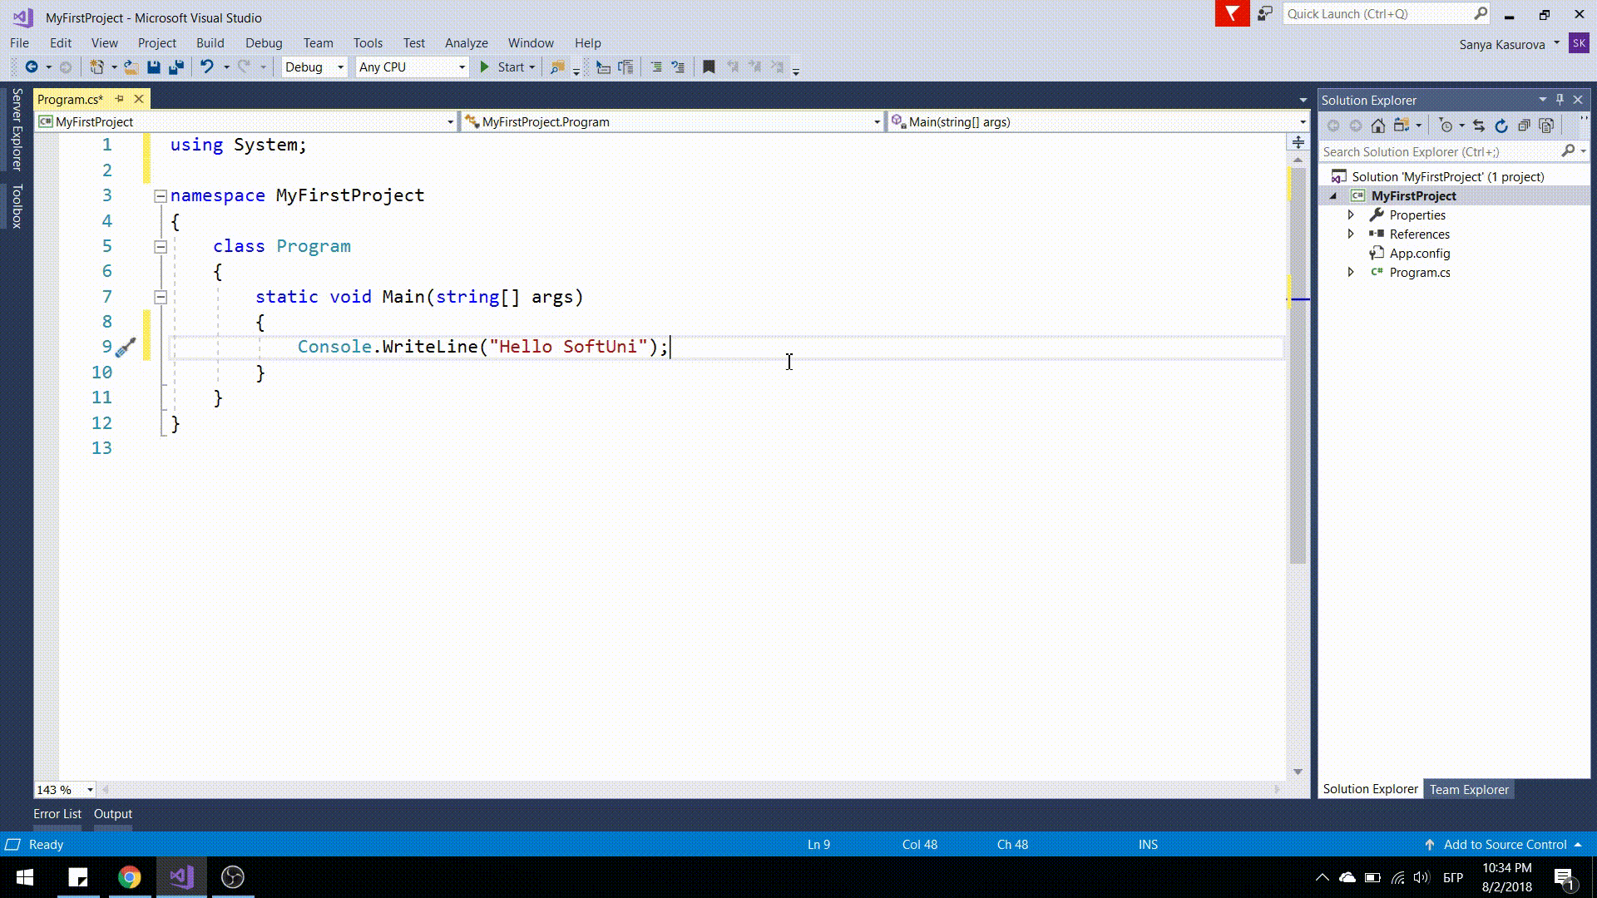

Как работи тестването в Judge системата?
Качвате сорс кода (програмата)
Програмата се проверява с поредица тестове
За всеки успешен тест получавате точки

Slide 16

Онлайн практически изпит
Курсът "Основи на програмирането" завършва с онлайн практически изпит – 4 и 5 юли
Срок ранно плащане – 18 май(50лв)
6 задачи за 4 часа в judge системата
Задача с прости операции и пресмятания
Задача с условни конструкции
Задача с вложени условни конструкции
Задача с for-цикъл
Задача с while-цикъл
Задача с вложени цикли

Slide 17

Онлайн теоретичен изпит
Онлайн теоретичен изпит: 4 и 5 юли
15 въпроса за 30 минути в quiz системата
Затворени въпроси
Един или повече верни отговора

Slide 18

Резултати от приемен изпит
Видими в раздел "Обучения" във вашия профил
Резултат < 4.00
Препоръчва се повтаряне на курса
Записване на Fundamentals Module

Slide 19


Домашни 5%
Оценяване
Теоретичен изпит 5%
Практически изпит 90%

Slide 20

Ресурси
Какво ни трябва за курса?

Slide 21

Сайт на курса и материали
Официален сайт на курса "Основи на програмирането":
Влизайте редовно във форума на СофтУни:
Обсъждайте задачите с колеги
Намирайте решения на всички задачи
Споделяйте код / решения / идеи / проблеми
https://softuni.bg/courses/programming-basics/
https://softuni.bg/forum

Slide 22


Слайдове, видео, домашни
Всички слайдове, видео, домашни, проекти и други материали са отворени с публичен достъп
Посетете страницата на вашия курс, за да ги достъпите

Slide 23

Книга "Основи на програмирането със Python"
Учебник по основи на програмирането
"Основи на програмирането с Python", Светлин Наков и колектив, 2018, ISBN 978-619-00-0806-4
Свободна за прочит: python-book.softuni.bg

Slide 24


Препоръчителен софтуер
Софтуер за обучението в настоящия курс:
Microsoft Windows (Win 10 / Win 8.1 / Win8 / Win7)
PyCharm Community (за Mac, Linux и Windows)
Алтернативи: Atom

Slide 25
Въпроси?
https://softuni.bg/courses/programming-basics

Slide 26

Лиценз
Настоящият курс (слайдове, примери, видео, задачи и др.) се разпространяват под свободен лиценз "Creative Commons Attribution-NonCommercial-ShareAlike 4.0 International"
Благодарности: настоящият материал може да съдържа части от следните източници
Книга "Основи на програмирането с Python" от Светлин Наков и колектив с лиценз CC-BY-SA

Slide 27
Обучения в СофтУни
Software University – High-Quality Education, Profession and Job for Software Developers
softuni.bg
Software University Foundation
http://softuni.foundation/
Software University @ Facebook
facebook.com/SoftwareUniversity
Software University Forums
forum.softuni.bg

